Slide 1
少年院における矯正医療
ー実態調査からみえてきたものー
浪速少年院医務課
中野 温子
2025年2月4日
豊中地区保護司会

Slide 2
略歴
2008年3月 医学部卒業
2008年4月 赤穂市民病院 （初期研修）
2010年4月 岡山県精神科医療センター あ （急性期、医療観察法、慢性期、依存症）
2017年3月 京都医療少年院 （第三種）
2018年9月 奈良少年院 （第一種、第二種）
2022年4月 浪速少年院 （第一種）

Slide 3
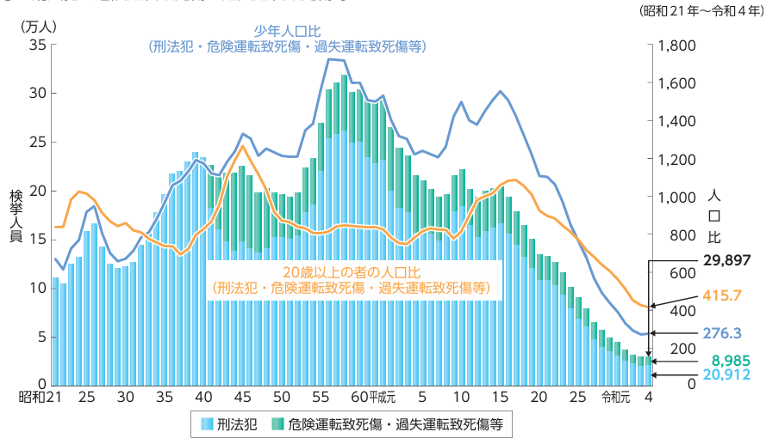
少年による刑法犯等の検挙人員・人口比の推移
令和５年版「犯罪白書」より

Slide 4
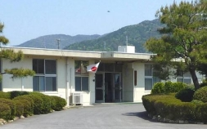
京都医療少年院

Slide 5
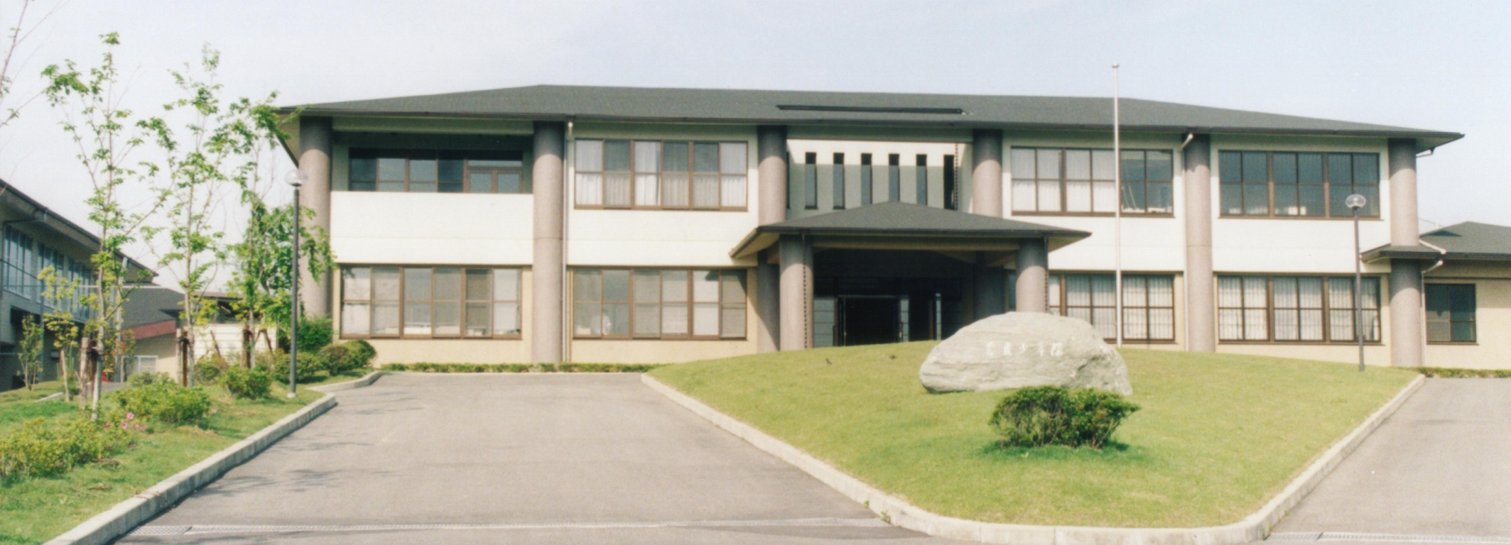
奈良少年院

Slide 6
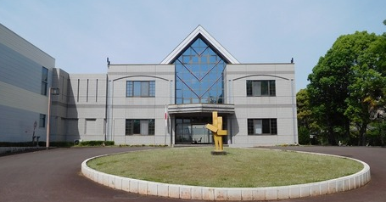
浪速少年院

Slide 7
浪速少年院
収容人数 ： 男子少年 約６０人
入院時年齢 : １５～１９歳
収容期間 : １１か月～３年
非行の種類 (%) :
（令和4年度）

Slide 8
医療職
医師
看護師
薬剤師
心理士
作業療法士
社会福祉士
精神科医1名
いない
いない
いない
いない
いない

Slide 9
職員構成 （計68人）
公安職 65人
行政職 2人
医療職 1人

Slide 10
私の主な業務
医務科診察 （身体がメイン）
精神科診察
入院時健康診断、
医務課長面接
職員の健康管理
Wordに記録し、院内イントラネットで公開
聞き取り調査

Slide 11
生育歴の例 （複数の実例から再構成）
乳児 両親離婚。母方祖母宅、実父宅等と居所転々。
幼稚園 しつけ不足と多動性が問題視されるもケアはなし。
小２ 実母再婚し引き取り。異父妹出生。継父による虐待あり。
小４ 学習習慣ないまま、学力の遅れ顕在化。いじめ受ける。
小５ 万引き、怠学始まる。実母継父離婚し、実母と同居。
中１ 年長不良者との交友、飲酒、喫煙、家出始まる。
中２ 不登校頻繁。仲間と原付盗・無免許運転→保護観察
中３ 仲間と暴行・傷害→1回目少年院送致→復学
高１ 進学するも授業分からず。仲間と万引きし、退学へ。
退学後 家出・徒遊状態。仲間と強盗→当院へ
虐待（ネグレクトを含む）、いじめを受けた経験のある者が大半。
不遇感・疎外感がつよく、同じ境遇の不良仲間だけが「居場所」に。

Slide 12
非行の背景は？
アルコール乱用、薬物乱用、被虐待歴を有する者が多そう
本人だけの問題ではないのでは？
しかし、実態は不明
2019年1月から全例調査を開始

Slide 13
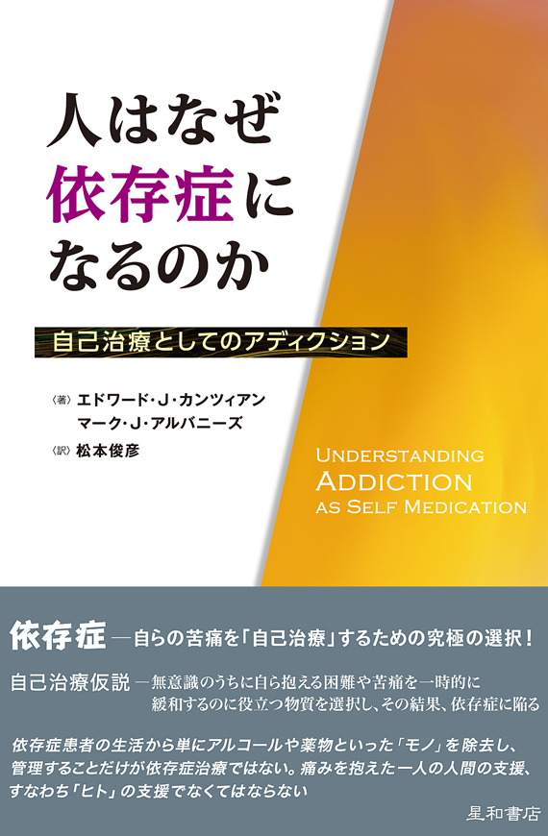
自己治療仮説
Self-Medication Theory
「快感」ではなく、
「苦痛の緩和」
を求めた結果、
依存症になる。

Slide 14
調査方法
アルコール‥‥入院時診察で AUDIT を算出
薬物‥‥‥‥・ 〃 各物質について 「これでまでに一度でも 使ったことがあるか」「 週一回以上の頻度で常用して いたか」 を聞き取り
ギャンブル‥‥ 〃 「自分でコントロールできないくらい ギャンブルにのめりこんだ事はあるか」 を聞き取り
被虐待歴‥‥・ 〃 15歳までの逆境体験17項目のなかで
身体的虐待、心理的虐待、性的虐待、ネグレクト の有無
を聞き取り

Slide 15
AUDIT （オーディット）
（Alcohol Use Disorders Identification Test）
アルコール使用障害同定テスト
WHOが問題飲酒を早期に発見することを意図して作成
質問10項目を各々 0～4点で評価し、合計点（0～40点）を算出
0～7点は問題なし、8～14点は問題飲酒、15点以上で依存症疑い

Slide 16
少年院在院者の特徴 （N=207）
飲酒の問題がある ‥‥‥‥‥ 62％
薬物乱用歴がある ‥‥‥‥‥ 81％
ギャンブル依存症疑い‥‥‥‥ 27％
被虐待歴がある ‥‥‥‥‥‥ 64％

Slide 17
問題飲酒の例
仕事終わりに毎日飲酒
仕事で飲酒（ホストクラブ、ガールズバー、キャバクラなど）
病的な多量飲酒（Binge drinking）
家族がみんな大酒飲み
幼少期から飲まされていた
飲むと吃音症が出ない
本件は飲酒絡み

Slide 18
在院者の薬物使用状況 （N=207）
覚醒剤
30%
22%
41%
43%
46%
77％
コデイン
マジックマッ
シュルーム
風邪薬
咳止め
ヘロイン
ケタミン
メスカリン
モルヒネ
8%
12%
25%
36%
38%

Slide 19
約6割の少年に被虐待歴あり （N=207）
52 %
55 %
21 %
1 %
64 %

Slide 20
虐待の具体例
布団叩きでミミズ腫れができ、それが破れて血まみれになるまで叩かれた。
目が合っただけで殴られた。殴られ過ぎて記憶がよくとんでいた。
毎日ボコボコにされ、部屋はぐちゃぐちゃ、壁は穴だらけだった。
ベランダから足首を掴んで吊るされた、落とされそうになった。
母親がDVで血だらけになるも、見てるしかなかった。
臨月の母親と父親の間で土下座して謝ったら頭を思いっきり蹴られた。
自分だけ食事を与えられなかった。
万引きを強要された
「乳児期、酔った父親が猫と間違えて壁に投げつけた」との記録あり。
「虐待通告12回、眼窩底骨折、足指骨折など複数回骨折」との記録あり。
「不衛生な部屋で兄弟と便を投げ合って遊んでいた」との記録あり。

Slide 21
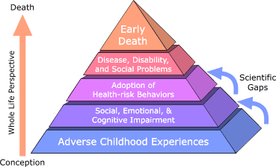
小児期逆境体験 （ACEs）
ACEsの影響として、社会的・情動的・認知的な歪みから 不健康な行動に及び、病気や障害、社会的な 問題を抱えてしまうことによって、 最終的に早死にすることになる。
^{（Felitti 1998）}

Slide 22
15歳までのことについてお尋ねします
慢性疾患
1. 1年以上治療を続けなければいけないような慢性的な体の病気をもっていたことがある
2. 小学校および中学校に在学中、学校の勉強についていけないと思ったことがある
3. 学校や近所でいじめられたことがある
4. 学校を長期欠席（1年間で30日以上）したことがある
5. 警察官に補導されたことがある
6. 一緒に暮らしていた親や親族のしつけが厳しすぎると思っていたことがある
7. 一緒に暮らしていた親や親族からの私の将来に対する期待が大きすぎると感じていたことがある
8. 一緒に暮らしていた親やきょうだいに、体の病気で1年以上病院に通っていた人がいたことがある
9. 一緒に暮らしていた親やきょうだいに、心の病気で1年以上病院に通っていた人がいたことがある
10. 一緒に暮らしていた親やきょうだいに、お酒を飲む、または、薬物を使うことで、私を不快な思いにさせる人がいたことがある
11. 家が貧しいせいで、食べ物や着るもの、または住むところに困っていたことがある
12. 一緒に暮らしていた親や親族から、食事や洗濯、入浴など身のまわりのお世話をしてもらえずに困っていたことがある
13. 一緒に暮らしていた親やきょうだいから体の暴力（殴る、ける、など）をくり返し受けていたことがある
一緒に暮らしていた親やきょうだいから心が傷つくような言葉を何度も言われたり、家族同士の激しい暴力や言い争いを 何度 も目撃したことがある
一緒に暮らしていた親やきょうだいからくり返し裸をのぞかれたり、体を触られたり、性行為を強要されたことがある
一緒に暮らしていた親が死亡するか、離婚や別居によって、あなたの家からいなくなったことがある
一緒に暮らしていた親やきょうだいに、自殺されたことがある
勉強が苦手
いじめ被害
不登校
補導歴
しつけが厳しい
過剰な期待
家族の身体疾患
家族の精神疾患
家族の飲酒・薬物問題
貧困
ネグレクト
身体的虐待
心理的虐待
性的虐待
親との離別
家族の自殺

Slide 23
１５歳までの逆境体験（ACE）
(%)

Slide 24
ACE の数 （17個のうちいくつあてはまるか）
少年院生 大学生 アルコール患者
(N=207) (N=130) (N=282)

Slide 25
アルコール使用障害と ACE の相関 (N=207)
問題なし 問題飲酒 依存症疑い
(n=79) (n=63) (n=65)

Slide 26
薬物使用障害と ACE の相関 (N=207)
使用なし 軽度 中度 相当程度 重度
(n=47) (n=71) (n=44) (n=39) (n=6)

Slide 27
ACE の数 （17個のうちいくつあてはまるか）
クロスアディクション 少年院生 大学生 アルコール患者
＋被虐待
(n=29) (N=207) (N=130) (N=282)

Slide 28
自己治療仮説
Self-Medication Theory
「自己治療」 としてのアディクション
あ
「快感」 ではなく、「苦痛の緩和」 を求めた結果、 依存症になる
あ
非行に、生きのびるための「自己治療」としての側面も

Slide 29
少年院でやっていること
少年院に入るにいたった背景について十分に傾聴し、ねぎらう。
入院時診察で全員から聞き取りを行う
一部の少年については、精神科診察で定期的に面接を行う
聞き取りの結果や少年たちの言葉を院内のイントラネットで公開、共有

Slide 30
少年たちの言葉
ずっと施設にいたほうがよかった。小５のときに母親と暮らし出して、最初はうれしかったけど、すぐに虐待が始まった。母親シャブで頭ボケててまともに話できない。すぐに叫ぶ。今も「はよ更生せな」とか言ってくるけど、今更親ヅラすんなと思う。育てられへんのやったら関わんな、いちいち口出しすんな、何もできへんくせに、保護者ヅラすんなって思う。もともと荒れたくて荒れてたわけじゃない。反社的な関係がないと不安。初めにもらった鉛筆は黒しかない。パレットの中は黒一色。
お母さん、全身傷だらけです。やばいですよ、マジで。切り傷とかカサブタとか。お母さん、何回かお父さんに刺されてるんですよ。びっくりドンキーの中で喧嘩し出して、お父さんが馬乗りになってお母さん殴って、あと数分警察と救急車来んのが遅かったらお母さん死んでた。白目むいて泡吹いて。びっくりドンキーでびっくり、ですよ。
薬物使ったのは、快感求めてっていうのもあるけど、嫌なこと忘れたいっていうのが大きかった。薬物なかったらもっと悪い方に走ってたと思いますね。殺人とか殺人未遂とか。薬物が歯止めになってたと思います。親父に暴力ふるわれることが、悪い花を咲かせる栄養になってた。（何色の花？）黒ですね。ここで枯れさせるしかないかなと思ってて、完全に枯れさせへんかったら、社会に出で何かのきっかけでまた悪さするかもしれない。ホワイトでいきたいけど、何年もブラックで生きてきたから、ホワイトで生きる自信がない。
痛いのは心ですね。体は痛くないんですよ、どんだけ殴られても。腹は痛いですけど。顔とか肩は、痛みそれほど感じないんですよ。オトンにやられてるとき、「腹だけは殴らんといてくれ」って思いながら防御してました。体は痛みに慣れるんですよ。麻痺していくっていうか。心は痛いですね。

Slide 31
依存症者に共通した特徴
1．自己評価が低く自分に自信が持てない
2．人を信じられない
3．本音を言えない
4．見捨てられる不安が強い
5．孤独でさみしい
6．自分を大切にできない
＊自分は親からさえ受け入れられていない、他人から受け入れられる価値がない、
と誤解している。
埼玉県立精神医療センター 成瀬暢也先生作成

Slide 32
依存症患者への望ましい対応
1．患者ひとりひとりに敬意をもって接する。
2．患者と対等の立場にあることを常に自覚する。
3．患者の自尊感情を傷つけない。
4．患者を選ばない。
5．患者をコントロールしようとしない。
6．患者にルールを守らせることにとらわれすぎない。
7．患者との1対1の信頼関係づくりを大切にする。
8．患者に過大な期待をせず、長い目で回復を見守る。
9．患者に明るく安心できる場を提供する。
10. 患者の自立を促す関わりを心がける。
埼玉県立精神医療センター 成瀬暢也先生作成

Slide 33
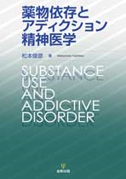
薬物依存症者の支援とは、
「薬物をやめさせることの支援」ではなく、
「『痛み』を抱えた個人の支援」である。
松本俊彦先生 「薬物依存とアディクション精神医学」より

Slide 34
トラウマインフォームドケア (TIC)
トラウマインフォームドアプローチ (TIA)
トラウマインフォームドな少年司法制度 (TIJJS)
「法務教官等においてトラウマによる影響等を適切に理解し、その 兆候や症状を認識した上で、トラウマを抱える少年に対応することが肝要であり、当該少年の再トラウマ化を防ぎ、適切なケアやサポートにつなげていく必要がある。」
令和5年版犯罪白書 第7編 非行少年と生育環境

Slide 35
加害者となる前に、なんらかの被害を受けていた少年が大半
自らの被害を「大したことはない」と矮小化 （弱さ嫌悪）
自分の痛みに鈍感だから、他者の痛みにも鈍感
強さへの過剰な憧れ、暴力崇拝 （有害な男らしさ）
「学び落とし」「学び直し」が必要
weakness phobia
toxic masculinity
unlearn relearn

Slide 36
非行少年に対する見方の転回が必要
犯罪者
軽蔑
指導
更生
サバイバー
リスペクト
能力開発
未来のリーダーに

Slide 37
「管理」から「ケア」へ
Care
心配する、気にかける、関心をもつ、かまう、世話をする、面倒をみる、
看護する、愛する、好む、欲する （リーダーズ英和辞典）

